Slide 1
ХАРАКТЕРИСТИКИ
ДЕЯТЕЛЬНОСТИ УЧИТЕЛЯ В РЕАЛИЗАЦИИ ДЕЯТЕЛЬНОСТНОГО ПОДХОДА для ИКУ

Slide 2
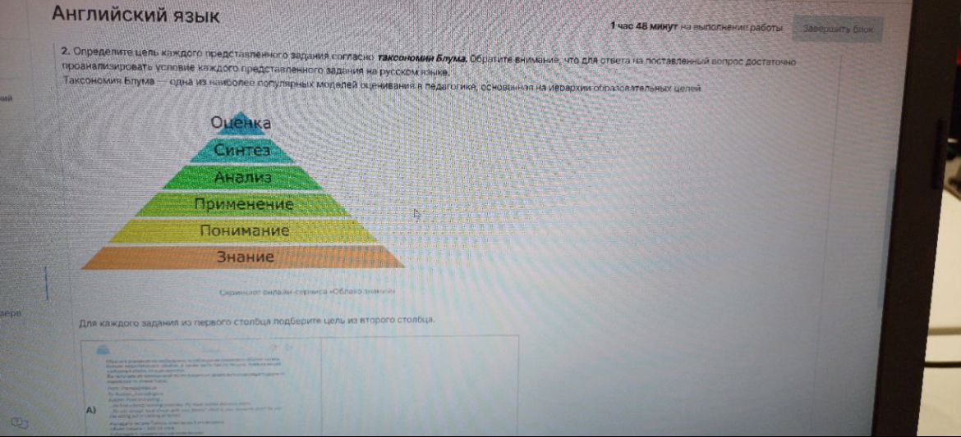

Slide 3
Таксономия (наука о классификации сложных иерархических систем, принцип организации объектов от низшего к высшему) Блума —
это педагогическая система, которая помогает структурировать учебный процесс, а также выявлять, измерять и оценивать уровень знаний, умений и навыков у учащихся
Суть таксономии в том, что она разбивает образовательный процесс на отдельные ступени или уровни, которые должен преодолеть учащийся для освоения учебного материала. Каждая ступень представляет собой определённую учебную цель и включает конкретные действия для достижения этой цели

Slide 4
Блум разделил образовательные цели на три сферы:
Когнитивная сфера (знание) — всё, что связано с процессом получения знаний: от запоминаний новых фактов и идей до решения проблем с помощью полученной информации.
Аффективная сфера (чувства) — формирование эмоционального отношения к явлениям окружающего мира. Сюда относится то, как человек реагирует на различные ситуации, его ценности, интересы и склонности.
Психомоторная сфера (творчество) — развитие практических навыков и умение пользоваться различными инструментами.

Slide 5
В когнитивной сфере Блум выделил шесть уровней учебных целей, расположенных в иерархическом порядке:
знание, Remember — вспоминать, вспоминать или распознавать знания из долговременной памяти.
Понимание Understand — демонстрировать понимание через одну или несколько форм объяснения
Применение Apply — использовать информацию или навык в новой ситуации
Анализ Analyze — разбирать материал на составляющие части и определять, как они связаны друг с другом и/или с общей структурой или целью.
Синтез Evaluate — делать суждения на основе критериев и стандартов.
Оценка Create — объединять элементы, чтобы сформировать новое когерентное или функциональное целое, или реорганизовать элементы в новую структуру.
Каждый уровень направлен на формирование определённых навыков мышления

Slide 6
Таксономия Блума выстроена по принципу от простого к сложному:
знание и понимание относятся к самому низкому уровню мышления и развития,
анализ и применение — к среднему,
синтез и оценка — высокий уровень мышления

Slide 7
Один из способов внедрения Таксономии Блума в образовательный процесс — использование активных методов обучения, таких как групповые дискуссии, проектная работа и кейс-методы. Эти методы таксономии позволяют учащимся не только усвоить информацию, но и научиться работать с ней, анализировать, делать выводы и применять в практической деятельности. Кроме того, активное использование вопросов разного уровня сложности в ходе урока способствует развитию критического мышления и навыков решения проблем.

Slide 8
Примеры заданий по таксономии Блума для уроков английского языка:
Проверка знания и понимания текста. Нужно ответить на вопросы: кто главный герой текста, как его зовут, где он живёт?
Понимание. Учащимся предлагается найти ошибку и сказать правильно: «…was born in 1898. …grew up in a rich family in Manchester, England. …was one of four brothers. …is best known for her books for adults mostly, especially „Old Men“».
Применение. Учащимся предлагается подобрать выделенные слова или фразы к их значениям.
Анализ. Нужно составить план рассказа: описание комнаты или атмосферы, выбор рождественского подарка для мамы.
Синтез. Учащимся предлагается представить, что сёстры Марч живут сегодня. Как бы отличался их внешний вид? Где они могли бы жить? Обсудить.
Оценка. Нужно определить ценность материалов и методов, оценить прогресс, который был известен до урока и в его конце

Slide 9
Главная цель
системно-деятельностного подхода в обучении состоит в том, чтобы пробудить у ребенка интерес к предмету и процессу обучения, а также развить у него навыки самообразования. Конечным результатом должно стать воспитание ученика с активной жизненной позицией не только в обучении, но и в жизни.
(Задание 17Система оценки.-А,Г)

Slide 10
Принцип деятельности. На уроке создаются условия, при которых ученик не получает готовую информацию, а добывает её сам. Это происходит за счёт превращения обучающегося в активного участника образовательного процесса.
Принцип системности. Учитель предоставляет ученику целостную, системную информацию о мире. Для достижения этой цели часто проводятся уроки на стыке наук.
Принцип минимакса. Ученику предоставляются максимальные возможности для обучения и обеспечивается усвоение материала на минимальном уровне, который предусмотрен Федеральным государственным образовательным стандартом.
Принцип психологического комфорта. На уроке должна царить доброжелательная атмосфера, а все возможные стрессовые ситуации должны быть минимизированы.
Принцип творчества. На каждом уроке должен присутствовать элемент творчества. Для этого педагог должен так строить образовательный процесс, чтобы у ученика была возможность получать опыт собственной творческой деятельности.
(Задание 17Система оценки.-А,Г)

Slide 11
Решение деятельностно-ценностной задачи
включает личностную рефлексию, позволяющую оценить себя как субъекта деятельности. В результате рефлексии начинается процесс самопознания: человек сам себе отвечает на вопросы: «Кто Я? Какой Я? Почему Я такой?». Происходит самоидентификация: личностная (самопонимание, самотождественность, самопринятие, осознание собственной целостности, уникальности, значимости, обнаружение себя в мире) и социальная (реализация базовой потребности принадлежности к группе, обеспечение защиты, возможности в самореализации, оценки другими, влияния на группу((Задание 17Система оценки.-Б)

Slide 12
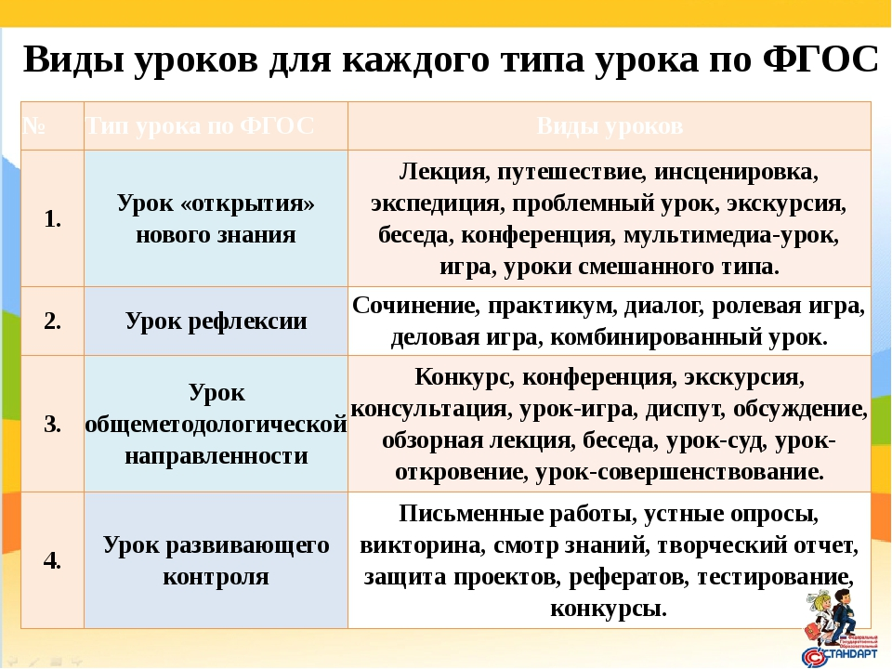

Slide 13
Некоторые технологии, которые учитель может использовать для реализации системно-деятельностного подхода:
Проблемно-диалогическая технология. В рамках этого метода устанавливается учебная проблема и находятся пути её решения. Учитель вместе с учениками формулирует тему занятия и его цели, а затем все участники образовательного процесса взаимодействуют и решают поставленные задачи.
Технология оценивания. Позволяет ученикам контролировать самих себя, давать оценку своей деятельности и её результату, что способствует развитию мотивации к успеху.
Технология продуктивного чтения. Даёт возможность ученикам понимать суть прочитанного, выбирать наиболее ценные данные, анализировать их и формировать собственную позицию.
Технология проектного обучения. Позволяет развить у учащихся познавательные навыки, умение самостоятельно конструировать свои знания, ориентироваться в информационном пространстве.
Кейс-технология (анализ конкретных учебных ситуаций). Цель технологии — совместными усилиями группы учащихся проанализировать ситуацию и выработать практическое решение.
Модульная технология. Ученик самостоятельно достигает конкретных целей учебно-познавательной деятельности в процессе работы с модулем. (Задание 17Система оценки.-Б)

Slide 14
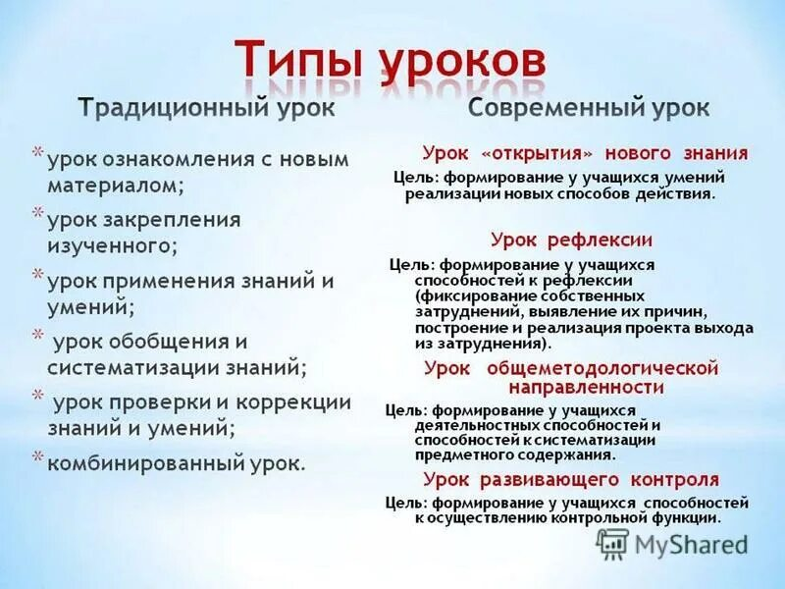

Slide 15
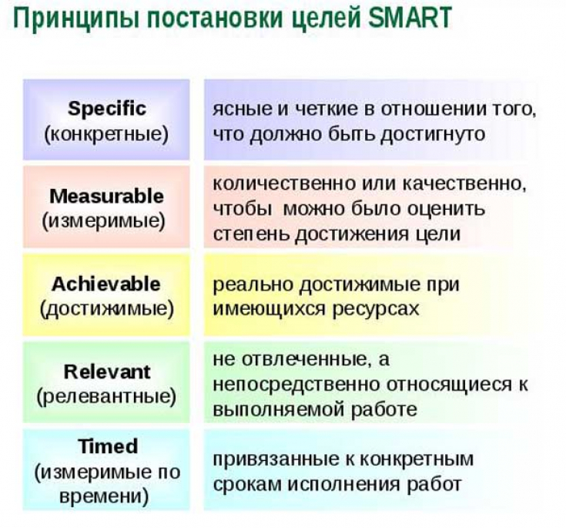

Slide 16
Теория решения изобретательских задач (ТРИЗ) — это методология, возникшая в 1956 году в СССР. Она представляет собой набор эвристик (более 30 методов, алгоритмов и процедур), способствующих продуктивному творческому мышлению и созданию ранее неизвестного. Автор и создатель теории — Г.С. Альтшуллер.2
Суть ТРИЗ — найти нестандартное и оптимальное решение проблемы минимальными усилиями.1
Инструменты ТРИЗ используются в отраслях экономики и служат:
комплексному анализу бизнес-процессов и продуктов (товаров, услуг);2
выявлению проблем, постановке локальных задач и формулировке приоритетных направлений изменения бизнес-систем…..

Slide 17
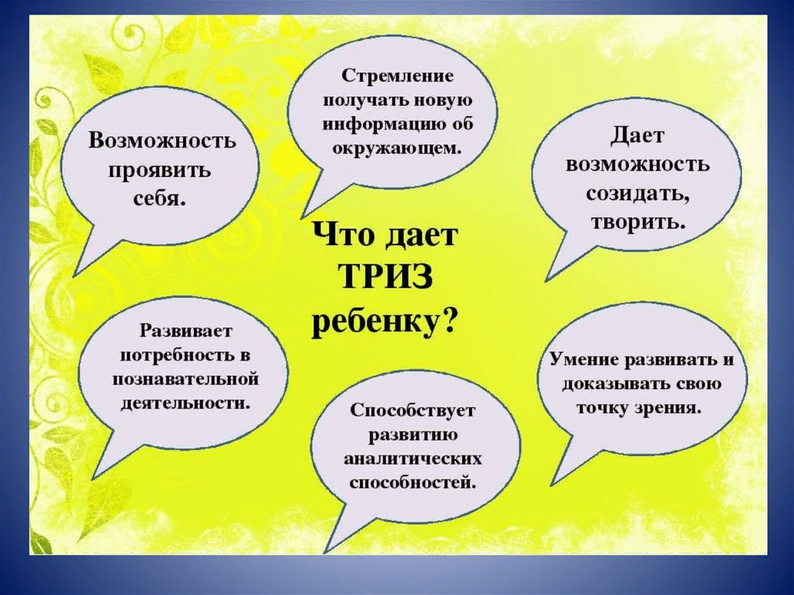

Slide 18
Эльконин и Давыдов использовали технологию развивающего обучения,которая предполагает формирование у детей основ теоретического мышления.
Некоторые основные особенности этой технологии:
Изменение предметного содержания обучения. В основу изучаемых дисциплин положена система научных понятий.
Обратное направление обучения. Усвоение знаний, носящих общий и абстрактный характер, предшествует знакомству учащихся с более частными и конкретными знаниями.
Отказ от репродуктивного способа обучения. Переход к деятельностной педагогике, в которой ключевой компетентностью является наличие у человека основ теоретического мышления.
Целенаправленная учебная деятельность. Обучаемый ставит цели и задачи самоизменения и творчески их решает.
Проблемное изложение материала. Побуждает к коллективной мыслительной деятельности, формированию межличностных отношений в учебной деятельности.
Моделирование учебных задач. Способы решения задач моделируются в предметной, графической или знаковой форме

Slide 19
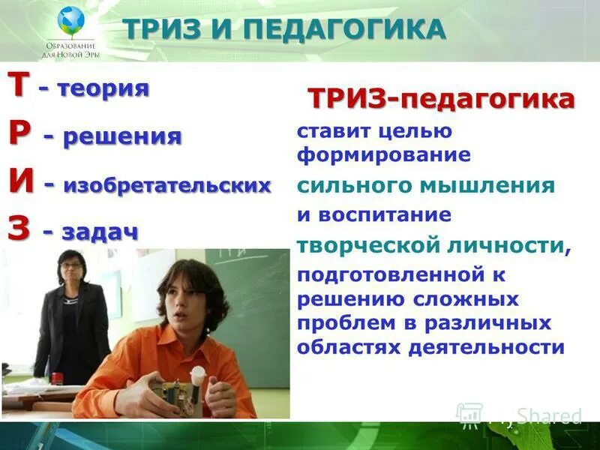

Slide 20
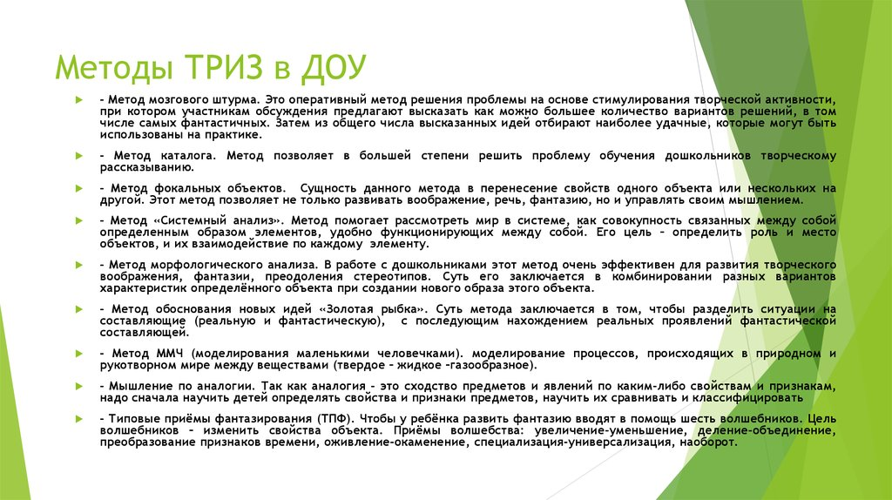

Slide 21
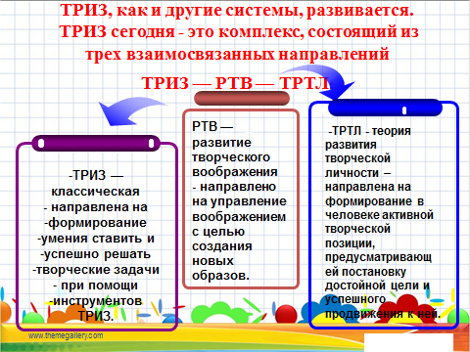

Slide 22
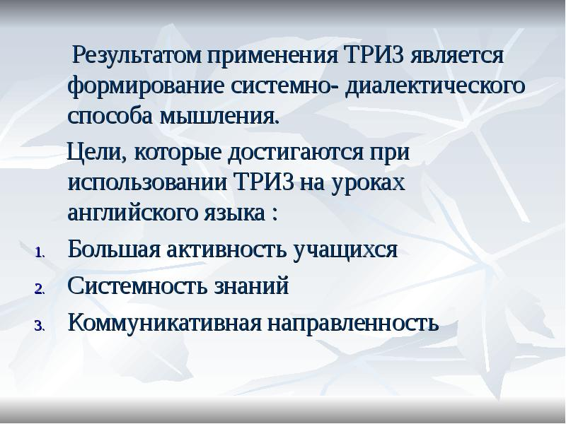

Slide 23
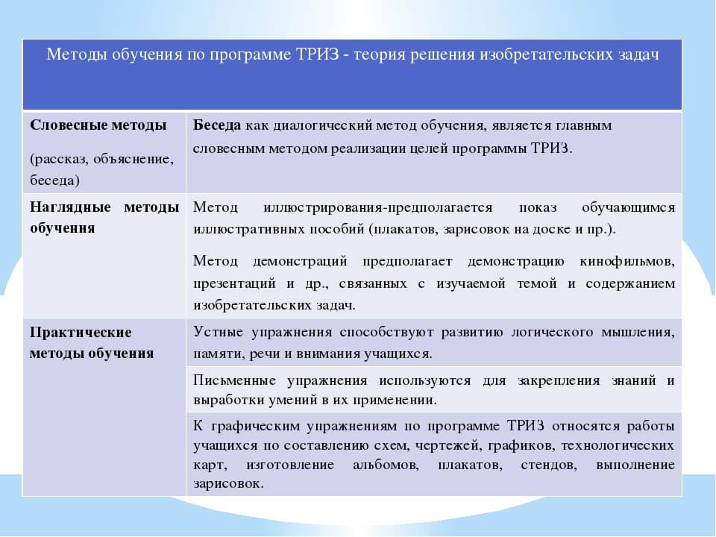

Slide 24
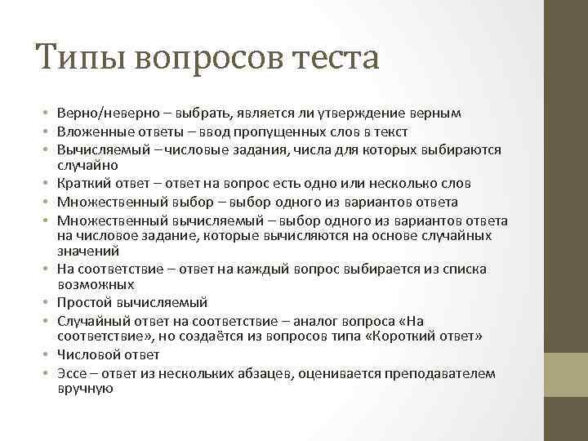

Slide 25
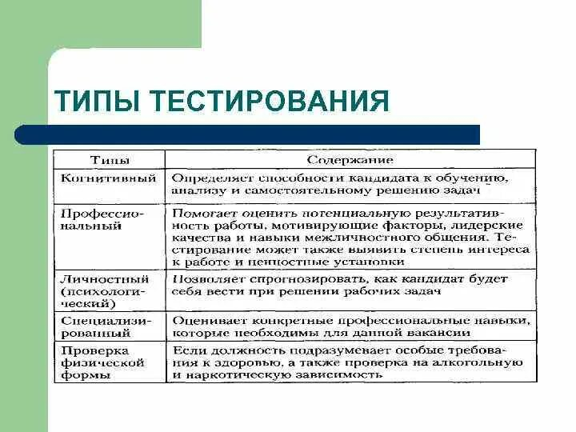

Slide 26
Разница между тестом достижений и тестом возможностей по предмету «английский язык» заключается в их целях и подходе к оценке знаний и умений учащихся.
Тест достижений (achievement test) позволяет проверить уровень знаний учащихся за конкретный период. Учитель проводит такой тест после окончания одной главы или темы и выявляет, какой у студентов уровень понимания данного материала.
Тест возможностей (proficiency test) помогает узнать, насколько хорошо ученик умеет пользоваться полученными знаниями. Он показывает общее владение языком на высоком уровне. Если ученик может применить свои знания в реальных ситуациях, общаться с разными людьми на различные темы, то этот тест будет считаться пройденным.
Таким образом, тест достижений фокусируется на уже полученных знаниях, а тест возможностей оценивает, насколько хорошо ученик умеет применять знания на практике

Slide 27
Тест возможностей — это тест, направленный на диагностику потенциала обучаемости, на прогнозирование будущих образовательных и профессиональных достижений.
Один из известных тестов возможностей — американский образовательный тест SAT (Scholastic Aptitude Test), разработанный фирмой ETS (Education Testing Service) из Принстона, штат Нью-Джерси, США. Также существуют тесты, которые помогают определить потенциал человека, например:
«Тест: в чём ваш талант и как его раскрыть», составленный президентской платформой «Россия — страна возможностей». Тест помогает определить, в какой сфере у человека больше всего возможностей.
«Тест на потенциал. Какой у тебя скрытый дар?», представленный на сайте testometrika.com. Тест позволяет узнать о сильных сторонах человека и получить полезные советы по развитию возможностей.

Slide 28
Тесты достижений — тесты, предназначенные для измерения качества учебных или профессиональных знаний, умений и навыков.
Они конструируются с учётом содержания учебных или профессиональных задач для определённых условий и целей тестирования (отбор, аттестация, экзамен и пр.).
Некоторые области применения тестов достижений:
Отбор в высшие учебные заведения. В ряде стран результаты выполнения этих тестов заменяют традиционные экзаменационные оценки.
Профессиональный отбор. Тестирование проводится с целью измерения эффективности обучения или тренировки в известных и контролируемых условиях трудовой деятельности людей, отбора персонала на определённые виды работ, которые требуют соответствующих профессиональных знаний и опыта, определения квалификации работников.
Одним из наиболее известных тестов достижений является Стэндфордский тест достижений (SAT), впервые опубликованный в 1923 году. С его помощью оценивается уровень обученности в разных классах средних учебных заведений.

Slide 29
Примеры тестов возможностей по английскому языку:
«Conditionals». Тест для проверки знаний по теме условных предложений (Conditionals). На каждое задание даётся 40 различных вариантов, которые выпадают в случайном порядке каждому ученику.
«Present Simple». Тест для 5 класса по УМК Spotlight для проверки усвоения грамматической темы Present Simple Tense.
«Past Simple or Past Continuous». Тест предназначен для учеников 5 классов, помогает закрепить знания в темах Past Simple Tense и Past Continuous Tense.
«Have/Has Got». Тест на проверку грамматической конструкции Have/Has got.
«This/These/That/Those». В этом тесте отрабатываются случаи употребления указательных местоимений в английском языке.
«Future Tenses». Тест проверяет умение правильно выбирать и употреблять будущие времена (Future Indefinite, Future Continuous, Future Perfect, Future Perfect Continuous).
«Wh-questions». Тест на определение уровня знаний по употреблению специальных вопросов.
«Косвенная речь». В этом тесте отрабатываются правила изменения предложений в косвенной речи: порядок слов, изменения местоимений, временных маркеров, времён глагола.

Slide 30
Некоторые примеры из теста достижений по предмету «английский язык»:
В рамках аудирования нужно воспринимать на слух аудиотекст и полностью понимать содержащуюся в нём информацию. Также следует использовать контекстуальную или языковую догадку при восприятии на слух текстов, содержащих некоторые незнакомые слова. 1
В рамках чтения нужно соотносить графический образ английского слова с его звуковым образом, читать вслух небольшой текст, построенный на изученном языковом материале, соблюдая правила произношения и соответствующую интонацию, а также читать про себя и понимать содержание небольшого текста, построенного в основном на изученном языковом материале. 12
В рамках письма нужно списывать текст, выписывать из него слова, словосочетания, простые предложения, восстанавливать слово, предложение, текст в соответствии с решаемой учебной задачей, писать по образцу краткое письмо зарубежному другу и поздравительную открытку с Новым годом, Рождеством, днём рождения (с опорой на образец). 12
Также на сайте infourok.ru представлен итоговый тест учебных достижений, в котором есть, например, такие задания: дополнить предложения, вставить нужный артикль, установить соответствие между словом и его русским эквивалентом, выбрать правильную форму глагола и другие.

Slide 31
Конструктивный тест
Конструктивный рисунок человека из геометрических форм» — проективная психодиагностическая система, разработанная А. В. Либиным. Цель — выявление индивидуально-типологических различий. Суть теста в том, что испытуемому предлагается нарисовать изображение человека, используя три элементарные геометрические формы: треугольник, круг и квадрат. Формы могут быть любого размера. В разных вариациях теста предлагается сделать от четырёх до шести рисунков.
Интерпретация результатов осуществляется по принципу от простого к сложному:
Сначала проводится семантический анализ геометрических форм, затем определяется ведущий тип или подтип индивидуальности человека.
Вторым этапом становится анализ отдельных элементов рисунка.
В конце анализируются общие характеристики всего рисунка

Slide 32
Примеры конструктивного тестирования по английскому языку:
Закрытые тесты. В задании имеется несколько формулировок ответов, из них одна, две или более являются правильными. Пример: «Укажите глагол в форме Passive: 1) was taken; 2) took; 3) is taking». 4
Открытые тесты. В формулировке задания готовые ответы отсутствуют, их должен записать сам ученик в специально отведённом месте. Пример: «Поставь нужный предлог: There is some water…the class». 4
Тесты на установление соответствия элементов одного множества элементам другого множества. Тест считается выполненным полностью только в том случае, если все элементы соответствия установлены правильно. Пример: «Соотнесите названия месяцев с временами года: 1) January, а) spring; 2) March, б) summer; 3) May; 4) July; c) autumn; 5) December; d) winter; 6) November; 7) September; 8) April». 4
Тесты на установление правильной последовательности. Выполнение этого типа тестов предполагает расположение элементов какого-либо множества в правильном порядке. Пример: «С помощью цифр от 1 до 7 укажите, в какой последовательности располагаются дни недели: 1) Wednesday; 2) Saturday; 3) Sunday; 4) Monday; 5) Thursday; 6) Friday; 7) Tuesday». 4
Также примером может служить тренировочный тест для подготовки к ГИА по английскому языку с открытой формой ответа, в котором выпускнику необходимо ответить на электронное письмо, которое включает в себя 3 вопроса

Slide 33
Примеры заданий для конструктивного теста по английскому языку:
Закрытый тест. В задании имеется несколько формулировок ответов, из них одна, две или более являются правильными. Пример: «Укажите глагол в форме Passive: 1) was taken; 2) took; 3) is taking». 3
Открытый тест. В формулировке задания готовые ответы отсутствуют, их должен записать сам ученик в специально отведённом месте. Пример: «Поставьте нужный предлог: There is some water…the class». 3
Тест на установление соответствия. Тест считается выполненным полностью, только если все элементы соответствия установлены правильно. Пример: «Соотнесите названия месяцев с временами года: 1) January, а) spring; 2) March, б) summer; 3) May; 4) July; c) autumn; 5) December; d) winter; 6) November; 7) September; 8) April». 3
Тест на установление правильной последовательности. Выполнение этого типа тестов предполагает расположение элементов какого-либо множества в правильном порядке. Пример: «С помощью цифр от 1 до 7 укажите, в какой последовательности располагаются дни недели: 1) Wednesday; 2) Saturday; 3) Sunday; 4) Monday; 5) Thursday; 6) Friday; 7) Tuesday

Slide 34
Альтернативный тест
ast-centre.ru: Альтернативный тест (тест-альтернатива) — тест оценки правильности суждения, когда на предложенный стимул требуется ответить утвердительно или отрицательно.
урок.рф: Альтернативный тест — самый простой в решении. В нём предложенный вопрос предусматривает 4-5 вариантов ответов, среди которых только один правильный. При этом чем больше вариантов ответов, тем меньше возможность угадывания ответа.
didacts.ru: Альтернативный тест (тест-альтернатива) — тест оценки правильности суждения, когда на предложенный стимул требуется ответить утвердительно или отрицательно «да» или «нет»

Slide 35
Примеры альтернативного тестирования по английскому языку:
Тест на употребление альтернативных вопросов. Предлагает сделать выбор между двумя и более предметами, действиями, лицами. Нужно перевести предложение и подобрать подходящий вспомогательный глагол. 2
Задание, где нужно угадать, из какого фильма приведена цитата. Например, тест на знание цитат из фильмов на английском языке. 1
Тест на омофоны. Нужно определить, произносятся ли одинаково слова, которые пишутся по-разному, а звучат одинаково. 1
Задание, где нужно угадать книгу по цитате на английском языке. Например, тест на знание названий книг по их цитатам на английском языке. 1
Устное или письменное задание, где нужно написать три разных эссе. Например, на темы «Русская зима», «Зима пришла», «Красивая зима». 3
Задание с элементами, осложняющими коммуникацию. Например, нужно рассказать иностранному другу о плане экскурсии в Кремль в Москве. При этом нужно планировать фразы, учитывая, что друг из Кении и слабо владеет английским языком.

